Slide 1

소프트웨어융합학과 2019102101 신동민
게임프로그래밍입문
게임엔진 제작 프로젝트

Slide 2
1. 제작한 프로젝트
2. 프로젝트1
- 1. 제작 목표
- 2. 게임 엔진디자인 & 구조
- 3. 코드 설명
- 4. 실행 영상
목차
3. 프로젝트2
- 위와 같음

Slide 3
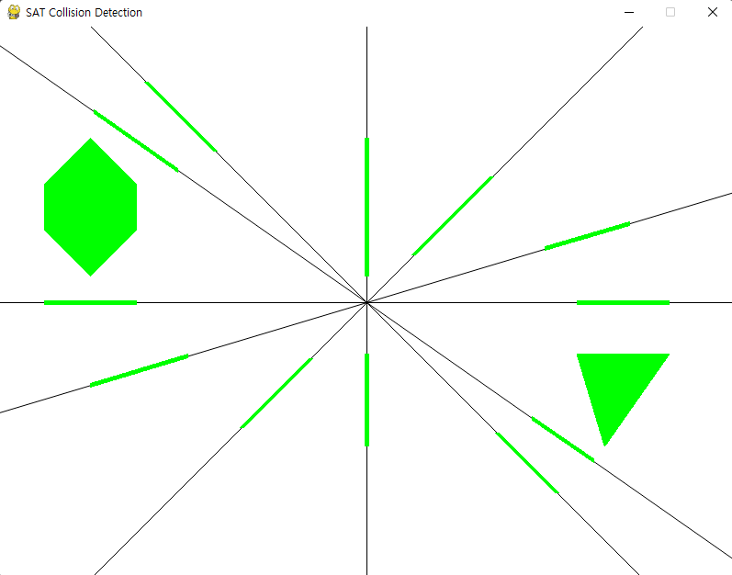
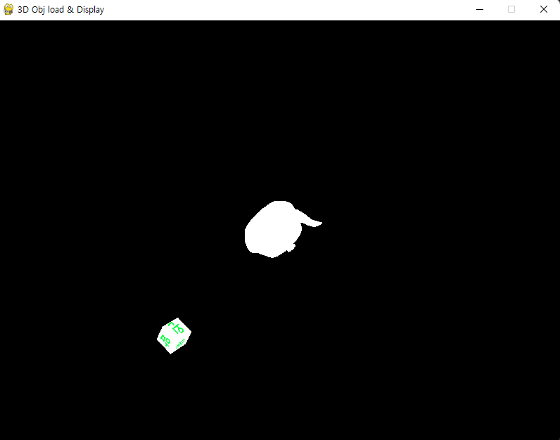
제작한 프로젝트
1. 2D에서의 분리축 이론(Separate Axis Theorem)
2. OBJ 파일 로드를 통해 두 개의 3D모델 Display

Slide 4
2D에서의 SAT

Slide 5
제작목표
2D에서의 Separate Axis Theorem을 구현하고, 각 축을 시각화해서 두 다각형이 충돌했을 때, 축에 대한 두 다각형의 내적이 어떻게 되는지 시각적으로 보여줄 수 있도록 함으로써, SAT에 대한 이해를 돕는다.
게임 엔진 디자인 & 구조
키보드의 WASD와 방향키로 이동시킬 수 있는 두 다각형을 보여주고, 두 다각형이 서로 충돌하면 빨간색으로 변한다.
화면의 중앙에 각 다각형의 분리축들을 보여준다. 분리축들은 두 다각형의 변들의 법선벡터이다.
두 다각형이 축에 대해 내적한 선도 보여준다. 도형이 움직임에 따라 선도 분리축을 따라 이동한다.
py는 나누지 않고 한 파일에서 짰다.

Slide 6
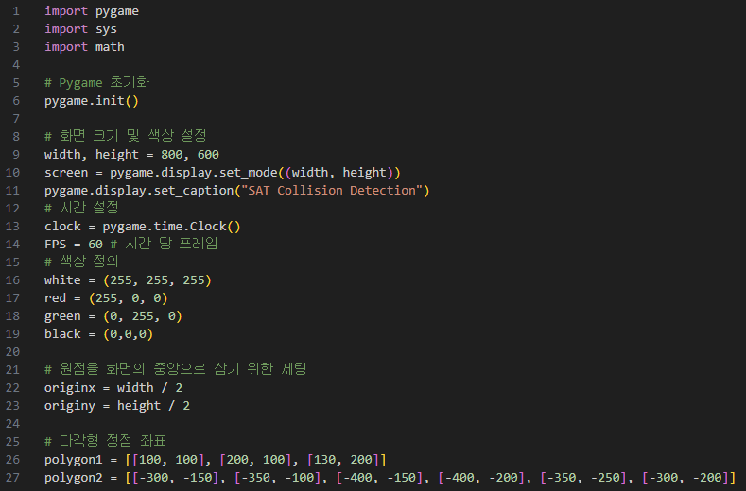
코드 설명
파이게임 초기 세팅을 한다. 화면의 크기는 800x600이고 60프레임이다.
추후에 다각형들에 대한 분리축을 볼 수 있도록 화면 중앙을 정점으로 여기는 originx, originy를 정해놓는다.
원점을 바꿔놓지 않고 분리축을 시각화하면 분리축들은 단위벡터로 정의되므로, 기존 파이게임의 원점인 화면의 좌측 상단 부분에서 나타나기 때문에 보이지 않는 분리축들이 발생하게 된다.
추가로 다각형의 정점도 정해놓는다. 폴리곤2의 정점에 마이너스가 들어가는 이유는 원점이 화면의 중앙을 원점으로 할 것이기 때문이다. 다각형의 정점은 convex형태로 마음대로 쉽게 수정 가능하다.

Slide 7
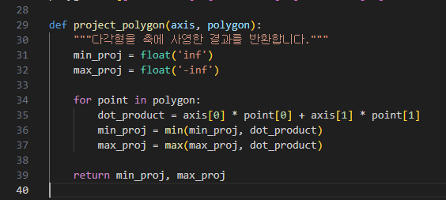
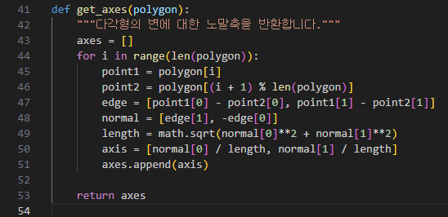
코드 설명
axis는 다각형들의 변들의 법선벡터이다.
min_proj는 다각형의 정점들이 축에 대해서 내적했을 때 값이 가장 작을 때이므로, 초기값을 양의 무한대로 보내놓는다.
max_proj는 다각형의 정점들이 축에 대해서 내적했을 때 값이 가장 클 때이므로, 초기값을 음의 무한대로 보내놓는다.
다각형의 정점을 차례로 이어서(두 점을 빼면 두 점사이의 벡터인 선이 구해진다.) 변들을 얻고, 변들을 통해서 법선 벡터들을 얻는다.
그 후 법선 벡터들을 정규화해서 반환한다. 이것이 충돌을 판정하기 위한 최소한의 분리축들이 된다.

Slide 8
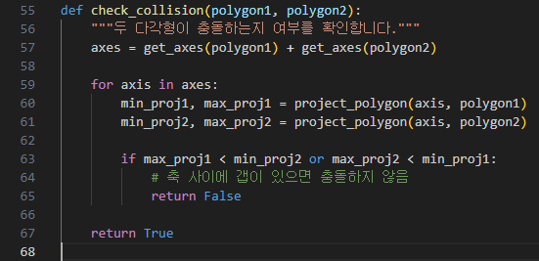
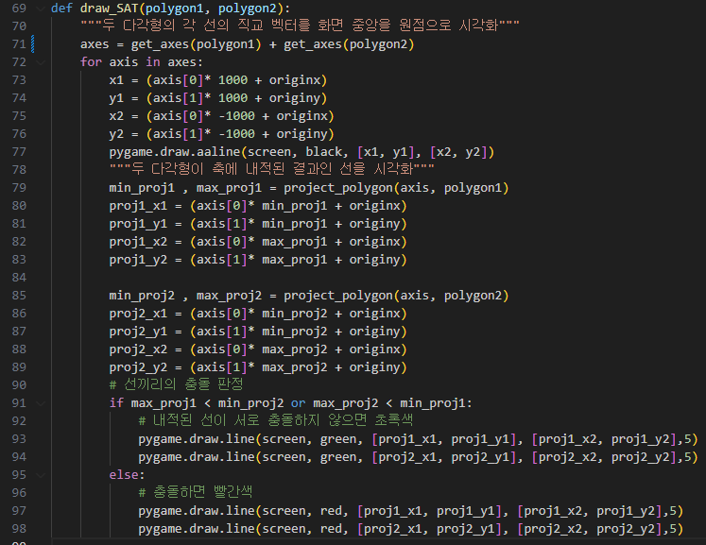
코드 설명
SAT의 알고리즘이다.
두 다각형의 분리축들을 얻고 각각의 분리축들에 대해 두 다각형의 내적을 구해서 둘 사이가 겹치는 지 확인한다. 모든 축에 대해서 두 다각형의 내적들이 겹친다면, 두 다각형은 충돌한 것이다. (convex한 도형들만 가능하다.)
분리축들을 시각화하기 위한 함수다. 우선 두 도형에 대한 분리축들을 얻는다.
Originx와 originy를 더하지 않고 시각화하면 파이게임의 원점인 (0,0)에서 그려지므로, 벡터(1,0)과 같이 화면 바깥에 있는 분리축들이 보이지 않는다.
따라서 화면중앙에서 분리축들이 보일 수 있도록 originx와 originy를 더한다. 1000과 -1000을 곱한 이유는 분리축을 화면의 끝에서 끝까지 보일 수 있는 직선으로 그리기 위함이다.
분리축에 내적된 두 점도 화면의 중앙에 있는 분리축의 위치에 맞게 보일 수 있도록 originx와 originy를 더한다.
분리축에 내적한 값인 스칼라를 분리축에 곱해서 점을 구하고, 두 점을 이어서 선으로 그린다.

Slide 9
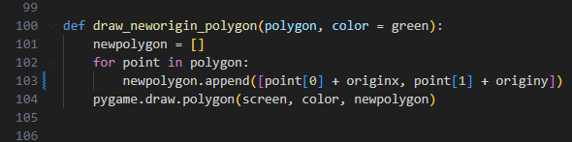
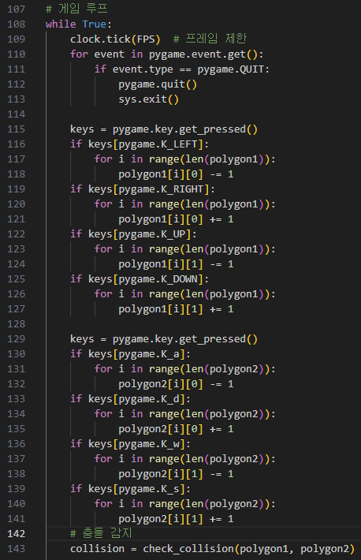
코드 설명
다각형의 실제 위치에 비해서 시각화된 분리축에 대한 내적 선은 원점을 옮긴 만큼의 위치에서 드러난다.
따라서 실제 위치에서 원점을 옮긴 만큼을 더한 자리에서 다각형을 그려야 분리축에 대한 내적 선과 알맞은 위치가 될 수 있다.
종료버튼을 누르면 프로그램이 꺼진다.
WASD를 누르면 두번째 다각형이 움직인다. (두번째 다각형은 왼쪽에 위치해 있다.)
방향키를 누르면 첫번째 다각형이 움직인다. (첫번째 다각형은 오른쪽에 위치해 있다.)
두 다각형의 충돌을 감지한다.

Slide 10
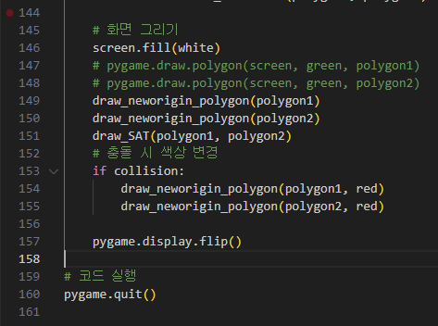
코드 설명
배경은 흰색으로 하고, 다각형과 SAT를 그린다. 다각형은 기본으로 녹색이고 충돌 시 빨간색이 된다.
SAT에 내적된 선 또한 기본은 녹색이고, 선끼리의 충돌 시 빨간색이 된다.

Slide 11
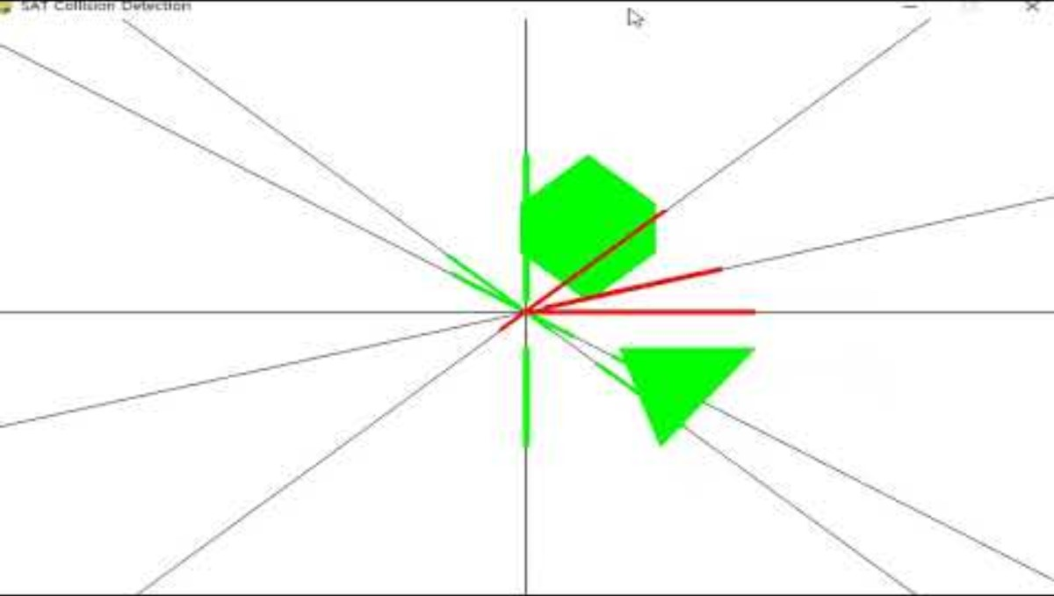
실행 영상
실행 영상

Slide 12
OBJ 파일 로드를 통해 두 개의 3D모델 Display

Slide 13
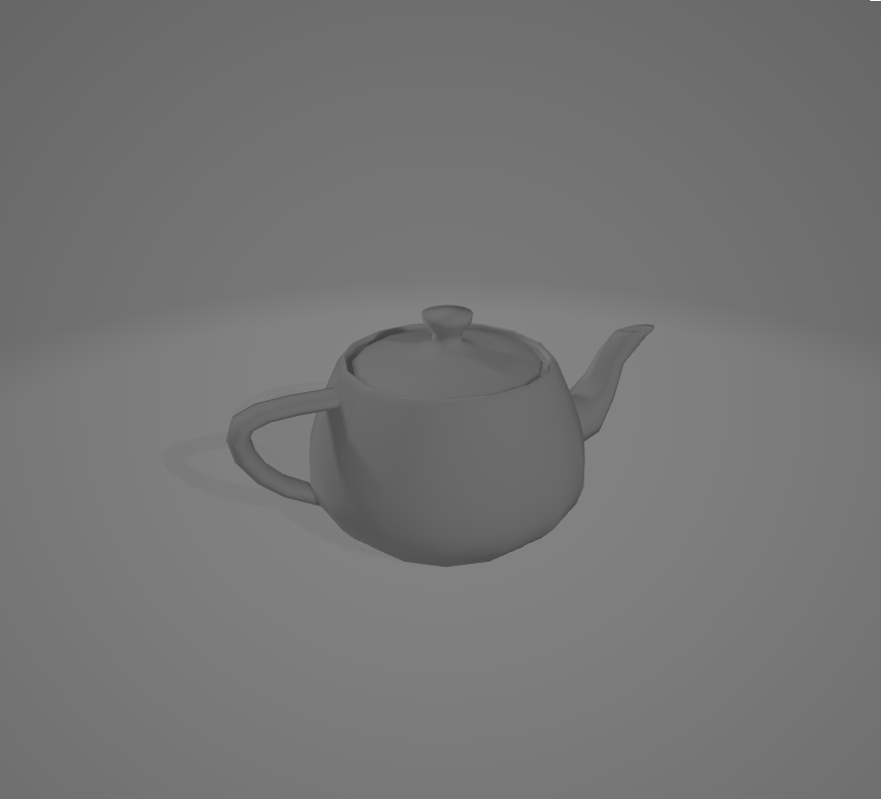
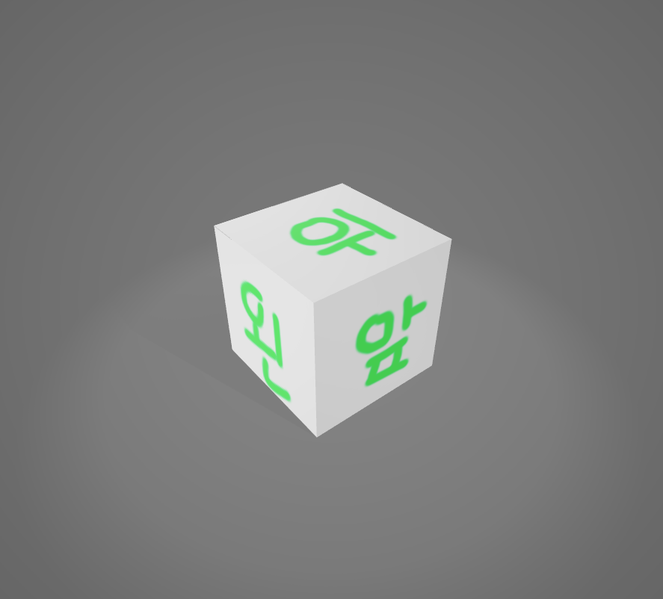
제작목표
.obj 파일을 읽어서 PyOpenGL에서 Display한다.
Texture가 있는 큐브를 Load하고, 복잡한 정점들을 가진 주전자를 Load해서 원하는 대로 Transform한다.
게임 엔진 디자인 & 구조
주전자는 원점에서 일정 방향으로 회전한다.
텍스처를 가진 큐브는 위치 변환된 자리에서부터 자전하면서 원점을 중심으로 공전한다.
obj파일 두 개와 텍스처로 쓰일 png파일
mtl파일은 사용하지 않았다.
py는 나누지 않고 한 파일에서 짰다.

Slide 14
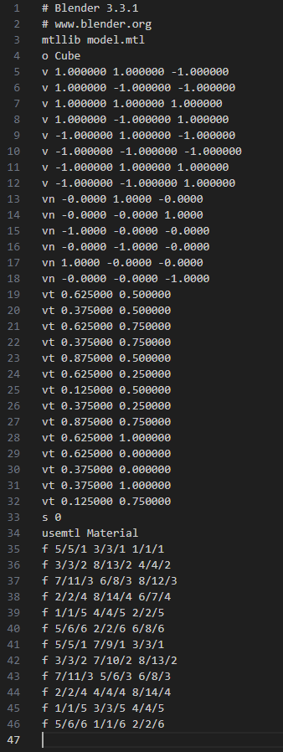
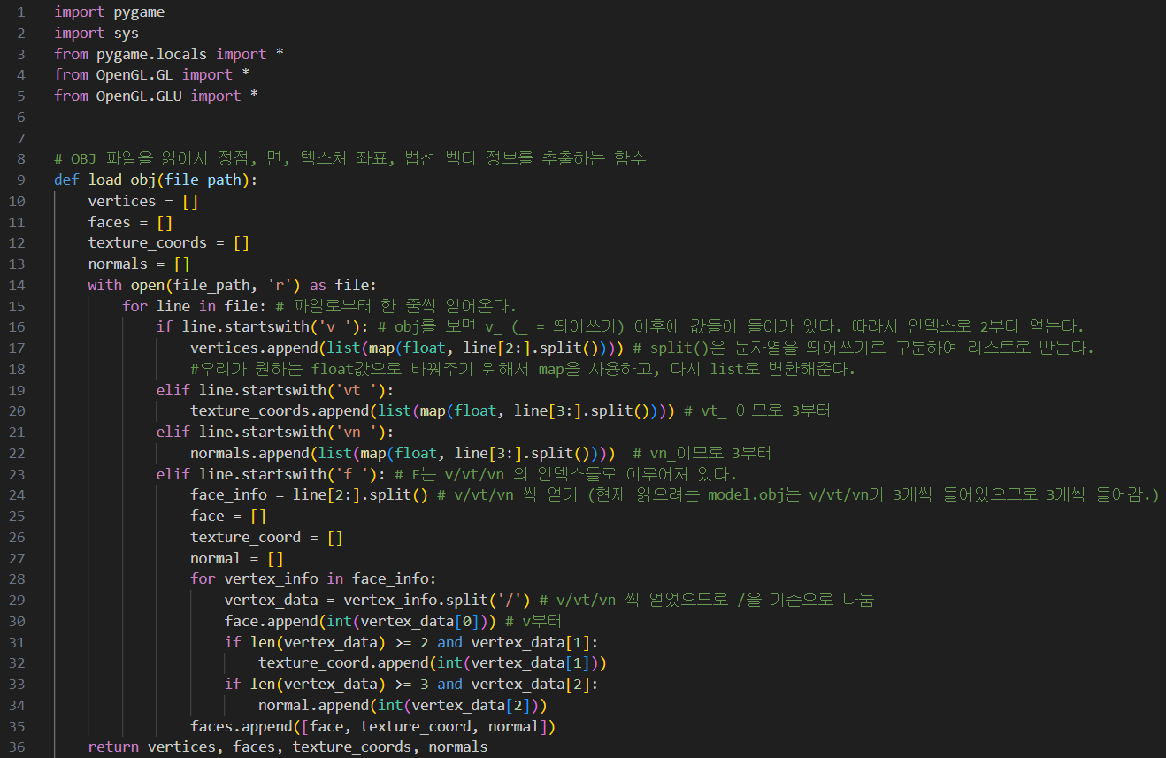
코드 설명
모델을 로드할 때 파일 경로로 파일을 읽는다.
Obj파일의 v, vt(UV), vn, f 정보는 비슷한 패턴을 가진다.

Slide 15
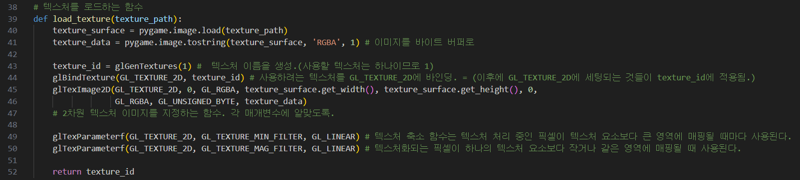
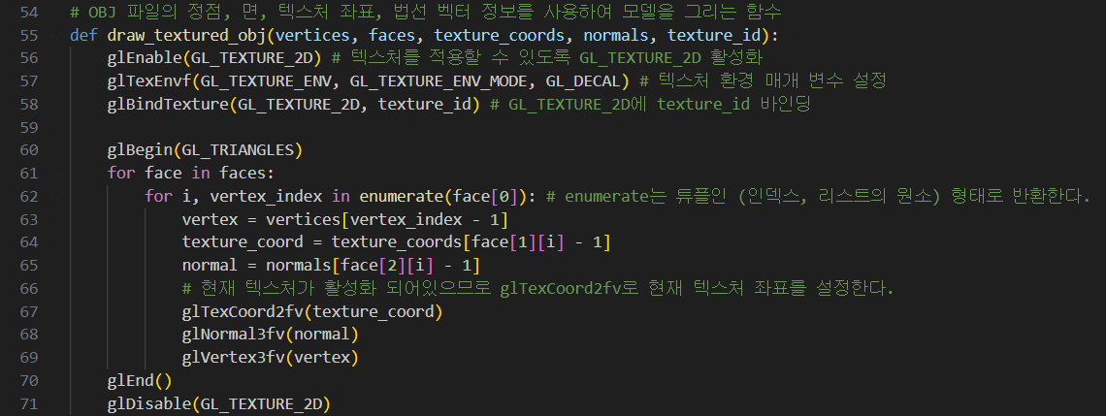
코드 설명
텍스처를 로드하고, 텍스처가 입혀진 모델을 그릴 때 해당 텍스처 모드를 활성화해서 적용한다.

Slide 16
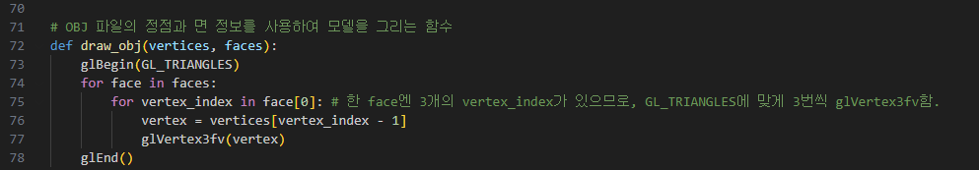
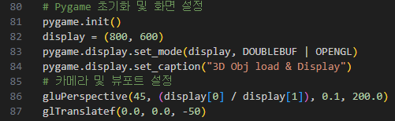
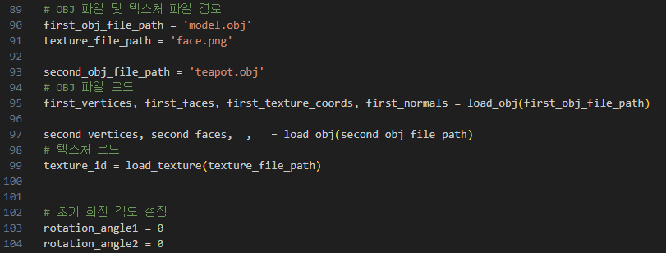
코드 설명
텍스처를 사용하지 않는 모델을 그리는 함수도 만들어둔다.
Pygame 초기 세팅을 하고, 카메라와 뷰포트를 설정한다.
모델이 좀 크므로 z 위치를 -50로 보낸다.
Obj파일과 텍스처 파일의 경로를 설정해서 파일을 로드한다.
First는 텍스처를 사용하므로 vt가 필요하다. (큐브 모양의 텍스처가 입혀진 모델이다.)
second는 텍스처를 사용하지 않으므로 vertex와 face만 로드한다. (주전자 모양의 모델이다.)
메인 루프에서 쓰일 회전을 위해서 초기 회전 각도를 설정해둔다.

Slide 17
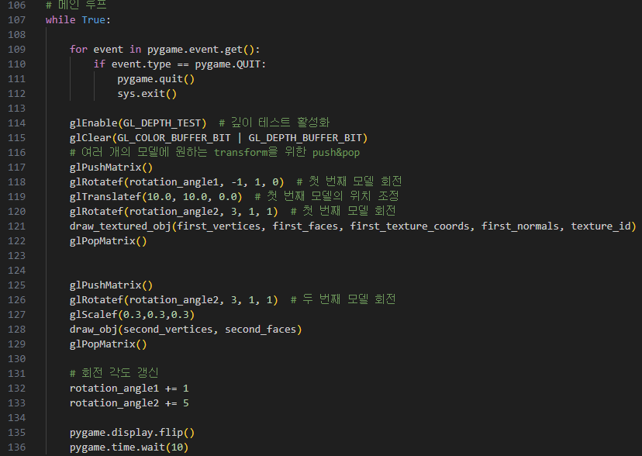
코드 설명
창닫기를 누르면 프로그램이 꺼지도록 한다.
깊이 테스트를 활성화하지 않으면 텍스처가 입혀진 모델의 face가 이상하게 보이므로, 활성화해준다.
여러 개의 모델을 사용하므로, pushmatrix와 popmatrix를 사용한다.
첫 번째 모델은 원점에 있을 때, (3,1,1)축을 기준으로 5도씩 회전하므로 자전한다. 그 후, (10,10,0)의 위치에 있도록 한다. 그 후, (-1,1,0)축을 기준으로 회전하므로 공전하게 된다.
두 번째 모델은 원점에서 (3,1,1)축을 기준으로 5도씩 회전한다.
두 번째 모델은 크기가 너무 크므로, 스케일을 0.3씩 줄인다.

Slide 18

실행 영상
실행영상

Slide 19
감사합니다

